Slide 1
1914-1918: de Wereld in Oorlog
Auteurs: Ms. Susan M. Pojer Horace Greeley H. S. Chappaqua, NY

Slide 2
Verschillende visies
“Familie Vete”
“Val van de Adelaars”
“De oorlog die aan alle oorlogen een einde maakt”
“De oorlog om democratie’”

Slide 3
Oorzaken van de oorlog

Slide 4
De Eerste Wereldoorlog: Oorzaken
De Eerste Wereldoorlog (WOI) had veel oorzaken : het is moeilijk aan te geven welke het belangrijkste is.

Slide 5
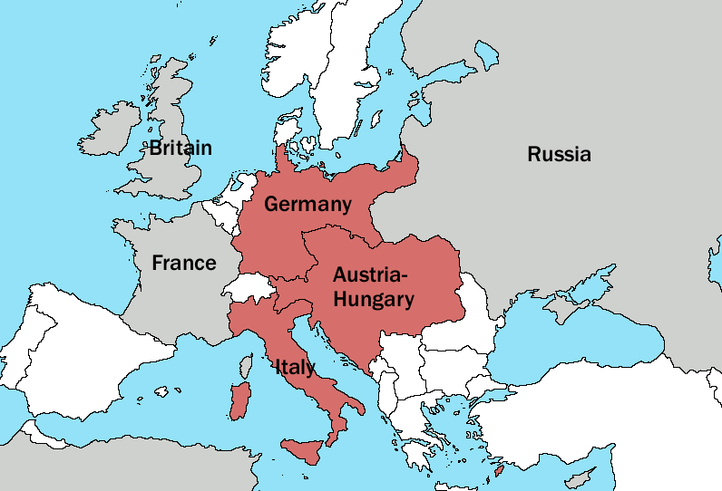
1. Bondgenootschappen 1914
Triple Entente of Geallieerden:
Engeland
Frankrijk
Rusland
Driebond of Centralen
Duitsland
Oostenrijk-Hongarije
Italie

Slide 6
1. Bondgenootschappen
Driebond / Centralen :
Triple Entente /
Geallieerden:

Slide 7
Italie loopt over Turkije doet mee!
Geallieerden:
Centralen:

Slide 8
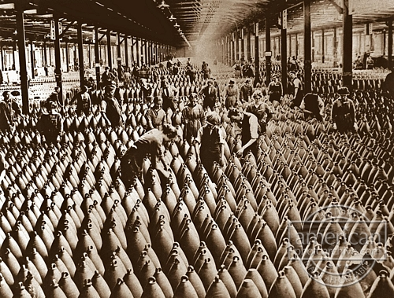
2. Militarisme
Er was een grote bewondering voor het leger: militarisme.
Door industrialisatie draaiden wapenfabrieken op volle toeren

Slide 9
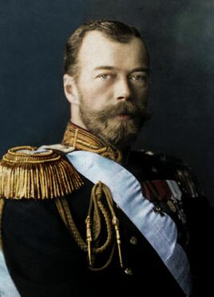
2. Militarisme
Ook de drie keizers waren dol op militair vertoon.
Nicolaas II van Rusland:
‘Ontwapening is een idee van Joden, Socialisten en hysterische vrouwen’
Nicolaas II van Rusland
Wilhelm II van
Duitsland
Frans Jozef van
Oostenrijk

Slide 10
2. Militarisme & Wapenwedloop
 | 1910-1914 Toename leger uitgaven
Frankrijk | 10%
Groot-Brittanie | 13%
Rusland | 39%
Duitsland | 73%

Slide 11
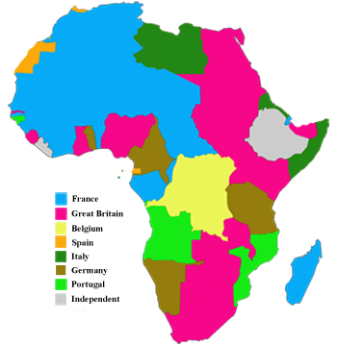
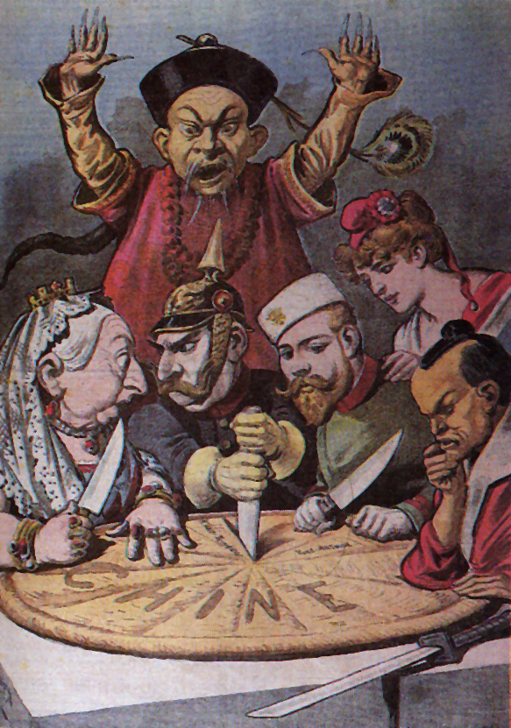
3. Imperialisme
Machtige Europese landen concurreren om stukken land in Afrika en Azië (voor grondstoffen, afzetgebieden en aanzien)
Hierdoor kreeg Duitsland het aan de stok met Frankrijk, maar vooral met Engeland.

Slide 12
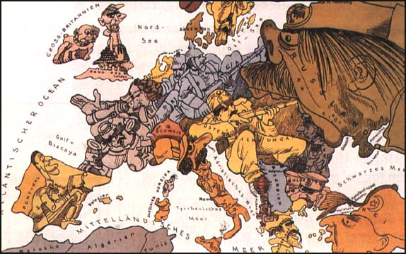
4. Nationalisme

Slide 13
4. Nationalisme
Nationalisme: liefde voor eigen volk en/of land

Slide 14
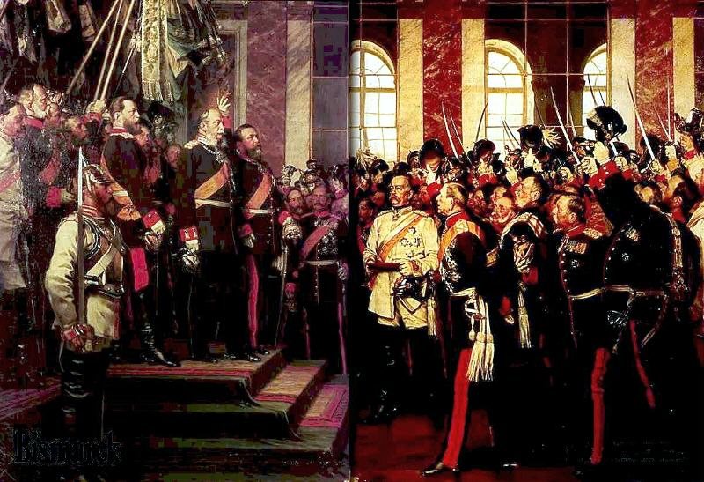
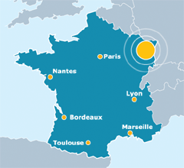
4. Nationalisme
FRANKRIJK HAAT DUITSLAND
Frankrijk wil wraak op Duitsland voor het verlies van Elzas-Lotharingen
in de Frans-Duitse oorlog (1870 – 1871).

Slide 15
Nationalisme: De Balkan, 1914
Het ‘Kruitvat’ van Europa!

Slide 16
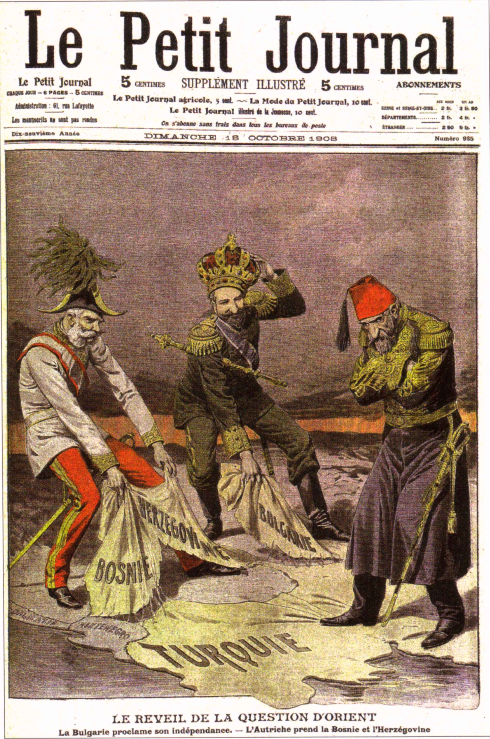
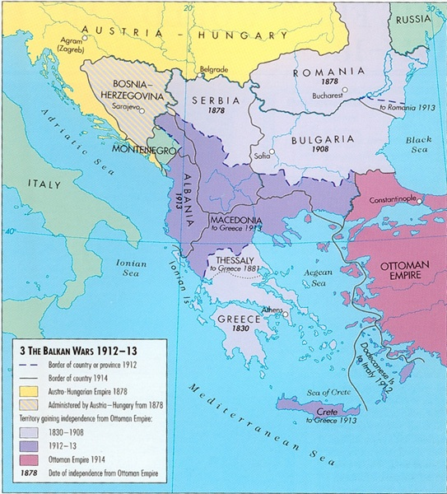
4 Nationalisme: Spanningen op de Balkan
OOSTENRIJK-HONGARIJE / DE BALKAN
Het Ottomaanse Rijk (Turken) stort in.
Volken willen een eigen land: Grieken, Roemenen, Bulgaren
Bosnie-Hercegovina wil bij Servie, maar wordt ingepikt door Oostenrijk-Hongarije
Rusland doet mee; Middelandse Zee: havens!

Slide 17
De directe oorzaak

Slide 18
Aartshertog Franz Ferdinand & gezin

Slide 19
De Moordaanslag: Sarajevo

Slide 20
De Moordenaar:
Gavrilo Princip

Slide 21
Wie begon de oorlog?

Slide 22
Het Schlieffen Plan

Slide 23
Duits geweld tegen Belgische burgers

Slide 24
Mobilisatie
Thuis met kerst!
Een frisse, vrolijke oorlog!
Nationalisme!
It's a long way to Tipperary,
It's a long way to go;
It's a long way to Tipperary,
To the sweetest girl I know!
Goodbye, Piccadilly,
Farewell, Leicester Square,
It's a long, long way to Tipperary,
But my heart's right there!

Slide 25
Wervings Posters

Slide 26
Australische Soldaat

Slide 27
Soldaten van de centralen
Een Duitser neemt afscheid van zijn moeder
Oostenrijk-Hongaarse Soldaten

Slide 28
Nieuwe Franse Soldaten

Slide 29
Een Duits jongetje dat soldaatje speelt

Slide 30
Gemobiliseerde soldaten

Slide 31
Vrouwen in de oorlog

Slide 32
In Propaganda: de oorlog financieren

Slide 33
Werving voor het leger

Slide 34
Arbeidster in munitiefabriek

Slide 35
Franse fabrieksarbeidsters

Slide 36
Duitse fabrieksarbeidsters

Slide 37
Vrouwen in de landbouw

Slide 38
Vrouwelijke Ambulance chauffeuse

Slide 39
Verpleegsters Rode Kruis

Slide 40
Vrouwelijke hulptroepen

Slide 41
Rusland: vrouwelijke soldaten

Slide 42
Spionnen
“Mata Hari”
Echte naam: Margaretha Geertruide Zelle
Duitse spion?!

Slide 43
Posters: Oorlogs Propaganda

Slide 44
Australische Poster

Slide 45
Amerikaanse Poster

Slide 46
Geld voor de oorlog

Slide 47
Duitse Poster
Denk aan uw kinderen!

Slide 48
Het Westelijke Front: Vernietigings oorlog

Slide 49
Westelijk en Oostelijk front

Slide 50
Het Westelijk Front

Slide 51
Loopgravenoorlog

Slide 52
Loopgravenoorlog
“Niemandsland”

Slide 53
Verdun – Februari, 1916
Duits Offensief
500.000 slachtoffers aan elke kant

Slide 54
De Somme – Juli, 1916
60.000 Britse slachtoffers op 1 dag!
Ruim 1.000.000 slachtoffers in 5 maanden

Slide 55
Oorlogs HEL !!

Slide 56
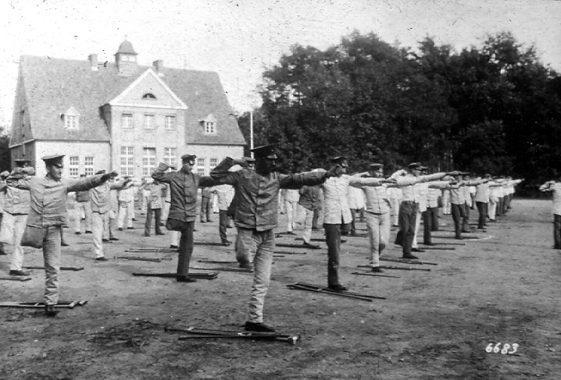
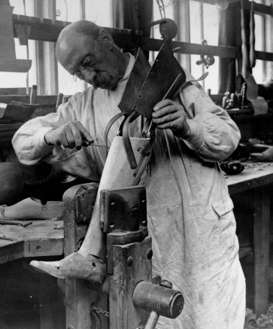
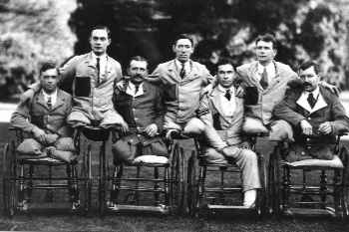
Slachtoffers

Slide 57
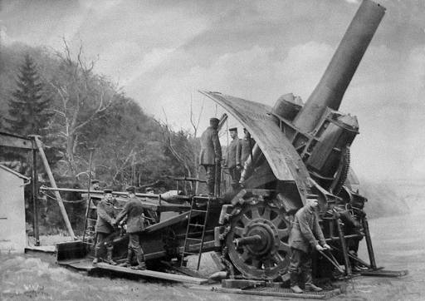
Krupp’s “Dikke Bertha” kanon

Slide 58
Strijd in de Kolonies

Slide 59
Britse Sikhs in India

Slide 60
Monument in New Delhi voor WOI

Slide 61
Gevechten in Afrika
Zwarte soldaten in de Duitse Schutztruppen [Duits Oost-Afrika]
Britse Sikh Bergtroepen

Slide 62
Strijd in Afrika
3e British Battalion, Nigeriaanse Brigade

Slide 63
Strijd in Saloniki, Griekenland
Franse koloniale mariniers Cochin, China - 1916

Slide 64
De Verenigde Staten doen mee 1917

Slide 65
Ondergang van de Lusitania

Slide 66
Het Zimmerman Telegram
Notes:
Toen Dld aan Mex vroeg mee te doen aan WOI in dit telegram voelden de VS zich bedreigd. Mex bedreigde nl het zuidelijk deel van de VS.

Slide 67
Vertaling telegram:
We zijn van plan op 1 februari te beginnen met een onbeperkte duikbotenoorlog. Er zal desalniettemin naar worden gestreefd de Verenigde Staten van Amerika neutraal te houden. In het geval dat dit niet lukt, stellen we Mexico een verbond voor op de volgende basis: gemeenschappelijk oorlog voeren, gemeenschappelijk vrede sluiten. Genereuze financiële steun en akkoord van onze kant dat Mexico vroeger verloren gebied in Texas, Nieuw-Mexico en Arizona herovert. Details van deze overeenkomst laten wij geheel over aan uwe hooggeborene. Uwe hooggeborene zal het voorgaande in het diepste geheim en zo snel mogelijk nadat oorlog met de Verenigde Staten van Amerika zeker is aan de president mededelen en zal de suggestie toevoegen dat hij, op eigen initiatief, Japan zal uitnodigen voor onmiddellijke oorlogsdeelname en tegelijkertijd bemiddelen tussen Japan en onszelf. Maak alstublieft de President attent op het feit dat de meedogenloze inzet van onze duikboten nu het vooruitzicht biedt Engeland binnen een paar maanden tot vrede te dwingen. Ontvangst bevestigen. Getekend, ZIMMERMANN."
Notes:
Zimmerman was de Duitse minister van BuZa

Slide 68
De Yankees komen!

Slide 69
Soldaten VS in de loopgraven

Slide 70
Door de Industriele Revolutie: Nieuwe Wapens

Slide 71
Franse Renault Tank

Slide 72
Britse Tank bij Ieper (Belgie)

Slide 73
U-Boten

Slide 74
Door U-Boten getorpedeerde Geallieerde Schepen

Slide 75
Vliegtuigen
Max Edler von Poosch, 1917

Slide 76
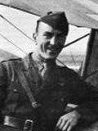
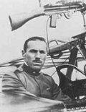
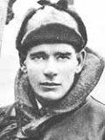
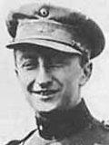
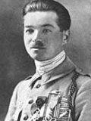
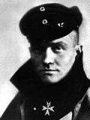
‘Azen’ van WOI
Eddie Rickenbacher, US
Francesco Barraco, It.
Eddie “Mick” Mannoch, Br.
Rene Pauk Fonck, Fr.
Manfred von Richtoffen, Ger. [The “Red Baron”]
Willy Coppens de Holthust, Belg.

Slide 77
Curtis-Martin Vliegtuigfabriek VS

Slide 78
De Zeppelin

Slide 79
Vlammenwerpers
Granaatwerpers

Slide 80
Gifgas
Machinegeweer

Slide 81
“Kunst” van WOI

Slide 82
“Een straat in Arras” John Singer Sargent, 1918

Slide 83
“Oppy Wood” – John Nash, 1917

Slide 84
“De Naamlozen” Albin Eggar-Linz, 1914

Slide 85
“Vergast en gewond” Eric Kennington, 1918

Slide 86
“Pad van Glorie” C. R. W. Nevinson, 1917

Slide 87
Duitse Spotprent: “Geschikt voor dienst!”, 1918

Slide 88
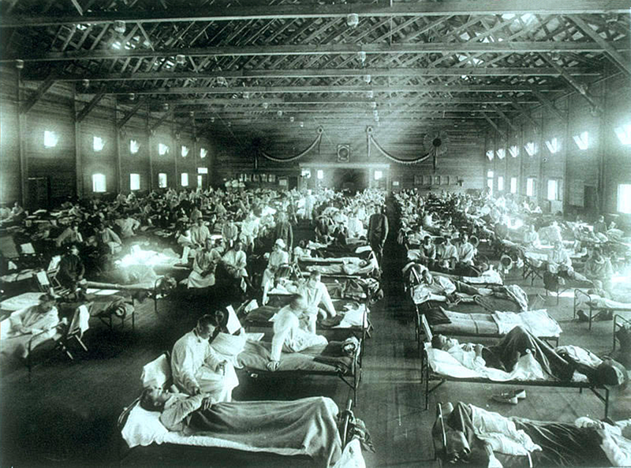
1918 Spaanse Griep:
Militair hospitaal met griepslachtoffers

Slide 89
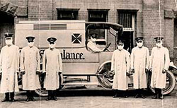
1918 Spaanse Griep:
20.000.000 – 100.000.000 doden?

Slide 90
11-11-1918: 11.00 uur
Wapenstilstand!

Slide 91
9,000,000 Doden

Slide 92
De Somme: Amerikaanse begraafplaats, Frankrijk
116.516 Amerikanen stierven

Slide 93
WOI Slachtoffers

